Slide 1
М0: Концепция
Производственной системы Росатома
Актуально на январь 2022

Slide 2
Постоянное совершенствование – отправная точка всех концепций улучшения
Совершенство
Показатель
Стандартизация
Улучшение
Время
Миссия любой производственной системы - сделать труд производительным, содержательным и привлекательным

Slide 3
Упражнение: «формула ПСР изменений»
Формула изменений А. Эйнштейна:
А= X+Y+Z, где
А – результат
X – активная работа (осмысленный и вдохновляющий труд)
Y – игра (выход за рамки привычного)
Z – внимание (ресурсы окружающего мира становятся доступными только спокойному и открытому уму)
Какая формула изменений у вас существует сегодня?
А какая должна быть?
Для раскрепощения аудитории и включения в работу. Необязательно

Slide 4
Формула производственной системы на принципах бережливого производства
Увидеть потери и резервы в потоке:
7 + 3 + 1
видов
потерь:
Лишняя транспортировка, обработка, избыточные запасы, брак и т.д.
резерва производительности
труда
оборудования
материалов
неиспользованный потенциал человека
Генерация и реализация идей, вовлечение коллег
+
+
Устранением
потерь
Вскрытием
резервов
Мобилизацией
потенциала
Работать
над:

Slide 5



ПСР – это новая «пересборка» известных подходов по повышению производительности
Boeing Production System (BPS) – Производственная система «Боинг»
1978 – н.в.
Toyota Production System
(TPS) – Производственная
система «Тойота»
1949 – н.в.
Минсредмаш – НОТПиУ (научная организация труда, производства и управления)
1962 – 1991 гг.
Глубина погружения
Социальная ориентация
Яркое лидерство
Поиск и устранение потерь.
Производство и поставки «точно и вовремя»
Визуализация и оптимизация потоков
Поток единичных изделий
Тянущая система
Мобилизационный режим
Бригадные методы работы
Система рац. предложений
Оперативно-производственное планирование
Соревновательный дух
Схемы Lean+ и Lean 10Х,
Lean-конвейер 737
Группа быстрого реагирования
Центр глобального ПК - 787
Центр лидерства Боинг

Slide 6

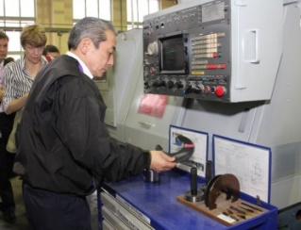
Что взяли из TPS – Toyota Production System
Постоянно «натянутая нить» производственного потока
Немедленное реагирование
на отклонение от нормы
«ослабление нити»
Площадка упорядочена, прозрачна и визуализирована – 5С
Потоки сбалансированы и выпрямлены. Нет слияний и пересечений.
Партии уменьшены до потока единичных изделий
Производство работает ритмично
Тянущая, а не толкающая, система
Реальная жизнь всегда выводит устойчивую систему из состояния равновесия
Это вынужденное поддержание нити
в натянутом состоянии – «оперативный кайдзен»
Требуется постоянная сноровка.
«Боевое искусство на площадке»
С 2018 года в ГК «Росатом» создаются
46 образцов в разных типах производства
и 12 образцов в обеспечивающих процессах, которые доводятся до соответствия лучшим мировым практикам.
Эти образцы – основа для создания центров площадочного обучения предприятий и организаций России

Slide 7
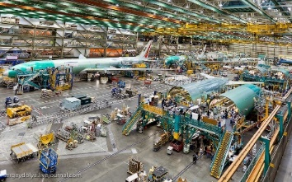
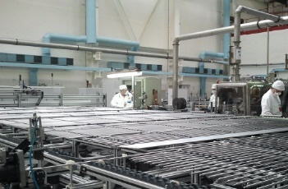
Что взяли из BPS – Boeing Production System
Lean 10x
Сверх-результат
по ВПП
Lean+
Lean
Во все сферы!
Стратегия развития Lean
Boeing
в производстве
С 2010 – ПСР+
в бизнес процессах
С 2016 – проекты
по сокращению цикла
МТО в 10 раз
С 2008 – производство
Снижение времени протекания процесса изготовления ТВС для РБМК и ВВЭР, мес.
Срок доведения распорядительного документа до организаций дивизионов, раб. дней
Комплекты упаковочные для
Ленинградской АЭС, дней
в 6 раз
более
в 11,5 раз
в 18,5 раз
Развитие ПСР
Росатом
2008 | 2013
03.2016 | 08.2016
01.2016
07.2017

Slide 8
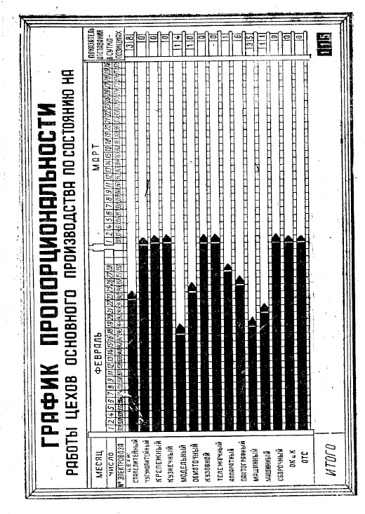
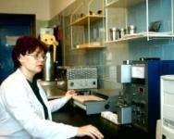
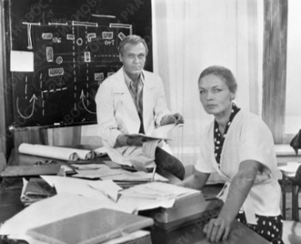
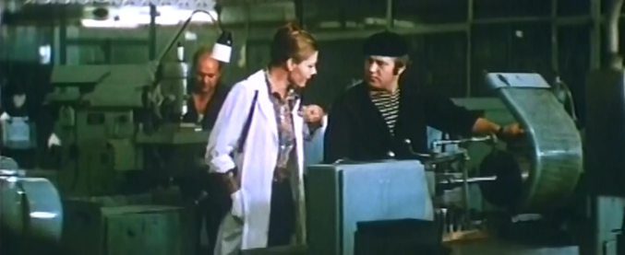
1
Отечественные истоки производственных систем.
Что может взять ПС из опыта НОТПиУ?
Социальная ориентация НОТ
Промышленная эстетика, физиологические аспекты организации рабочего места, гигиена труда
Бригадные методы работы
Комплексные, специализированные, сменные и сквозные бригады.
Личное и бригадное клеймо качества.
Система рац. предложений
Новая система непрерывного оперативно-производственного планирования
(«План. Поток. Ритм»)
Соревновательный дух
«Многостаночники», «тысячники» и т.д.

Slide 9


Отечественные истоки производственных систем.
Какие ошибки НОТПиУ мы учли
Заполитизированность – кампании к очередному постановлению или съезду КПСС.
Занаучивание – много текстов и формул, сложных для понимания рабочих и мастеров. Например, «Карта рабочего» была из 46 пунктов, осмыслить и контролировать невозможно.
Концентрация усилий НОТ только на рабочих местах – анализ поточности по жизненному циклу изделий крайне слаб.
НОТ – не инструмент Директора по производству, а составляющая Заместителя по кадрам – «сбиты прицелы».
Скрытие реальных проблем, а не быстрое их предъявление

Slide 10
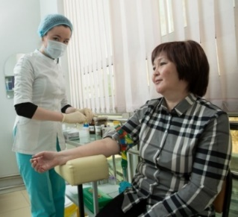
В любом процессе есть 3 составляющие по отношению к ценности конечного результата
Колоссальные потери содержатся в любом процессе
%
1. Работа, добавляющая ценность
Непосредственно забор крови вакутайнером из вены
3. Явные потери!
Очередь в кабинет
Пациент не знает, куда пройти и куда сесть
Медсестра ищет вакутайнер нужного типа
Запись в бумажный журнал данных пациента
%
2. Работа необходимая, но не добавляющая ценность:
Перевязка жгутом
Дезинфекция места забора (в каждом цикле)
Дезинфекция или утилизация инструмента после приема пациентов
(1 раз в смену)
%

Slide 11
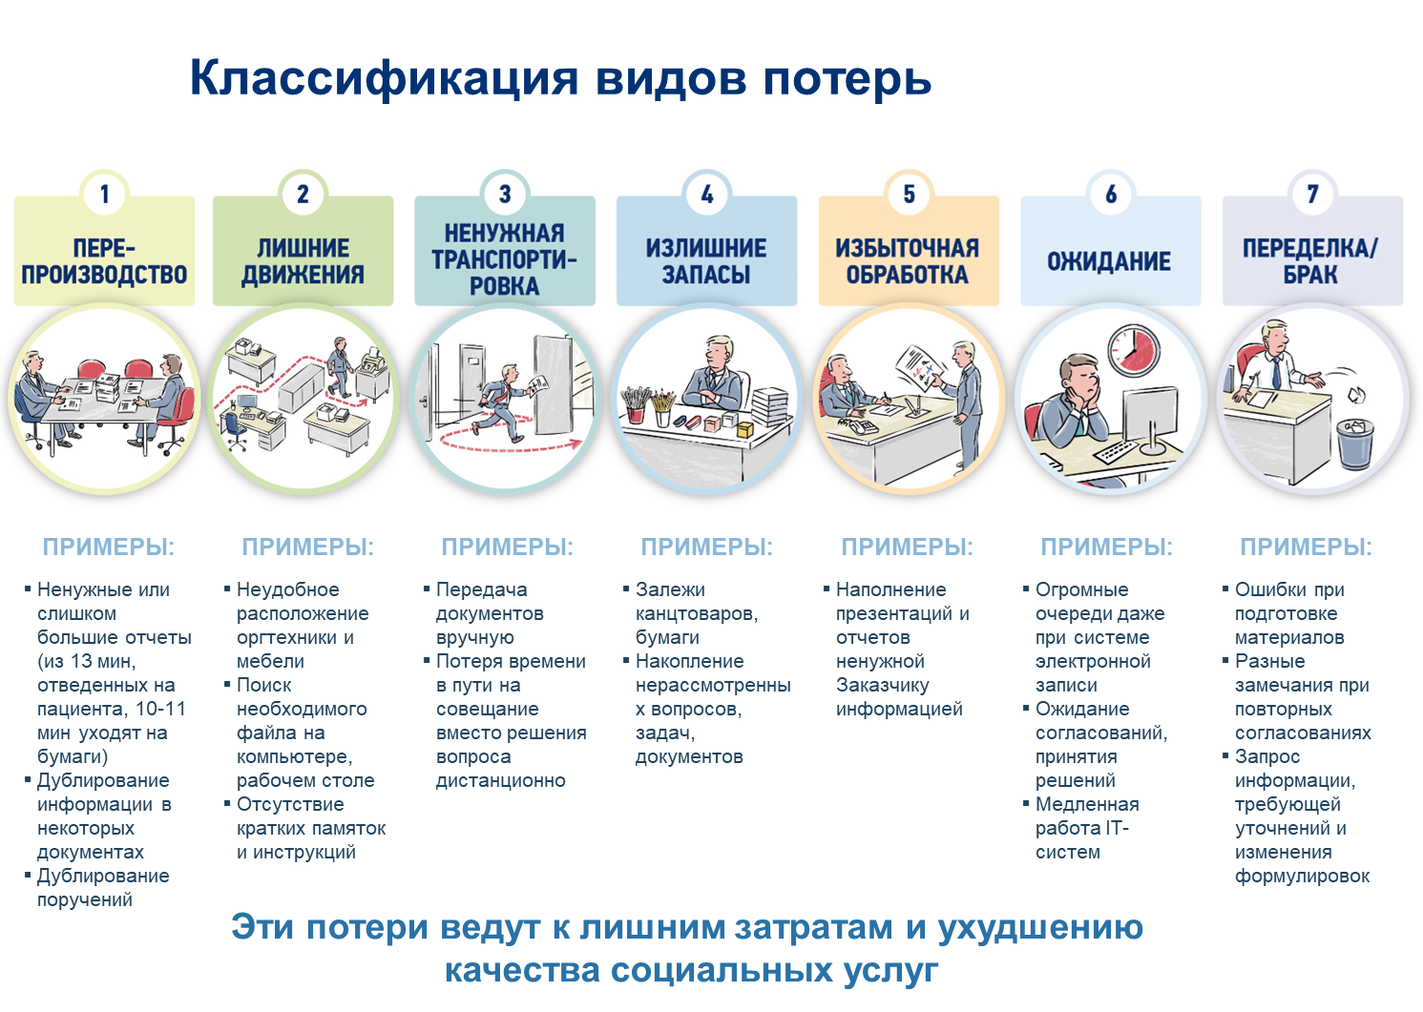

Slide 12
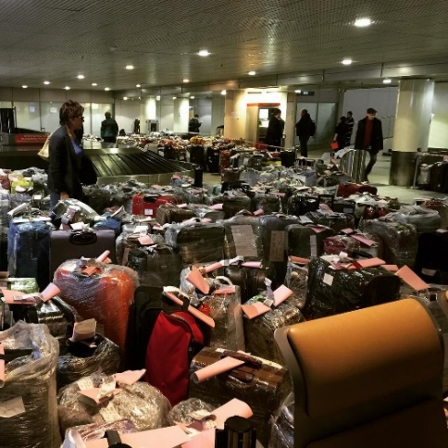
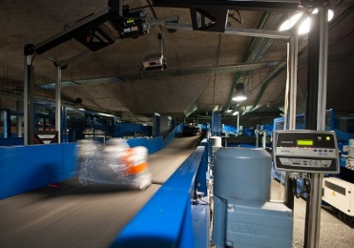
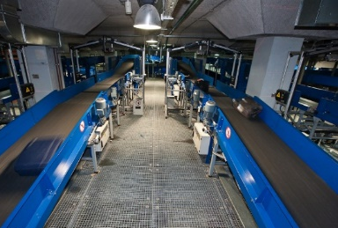
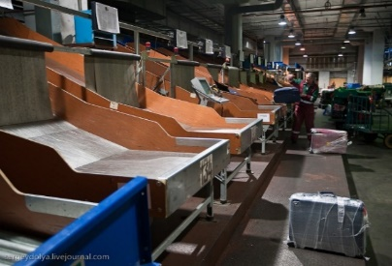
Методы постановки целей по улучшению
Пример : Аэропорт
К Н. Хаяси обратились хозяева одного крупного японского аэропорта:
Как нам срочно снизить себестоимость грузовых перевозок
на 12 %? Если мы это не сделаем за полгода, мы вылетаем с рынка!
Н. Хаяси:
Забудьте про эту цель! Даю установку: снизить количество прикасаний к багажу в 3 раза.
Обучение, картирование, текущее, идеальное, целевое... Снижение прикасаний – это по-другому сформулированное снижение ВПП.
Через 5 месяцев сумаcшедшей работы в поле делают замеры.
И о, чудо! Себестоимость снизилась на 15 %
Мораль: если бы работали напрямую с целью снижения себестоимости, то полгода крутились бы
с экономистами в кабинетах вокруг таблиц и расчетов, и остались бы ни с чем.

Slide 13



Производственная система работает в разных режимах
Российская модель
Американская модель
Японская модель
1.
Через быстрое создание образцов – моделей
для тиражирования
2.
Через создание Системы
3.
Через изменение сознания
и перерастание в культуру
МЧС
Системность
Культура
Творческая разработка методологий на ходу
Создание правил и договоренностей
Стабильность выполнения правил, закладываются традиции

Slide 14
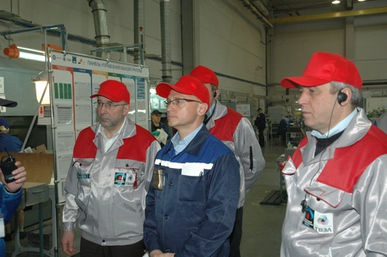
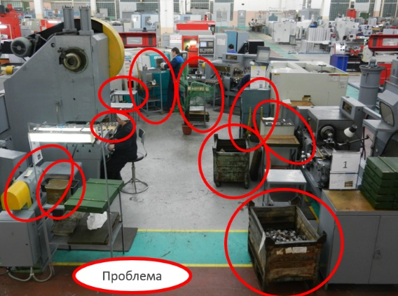
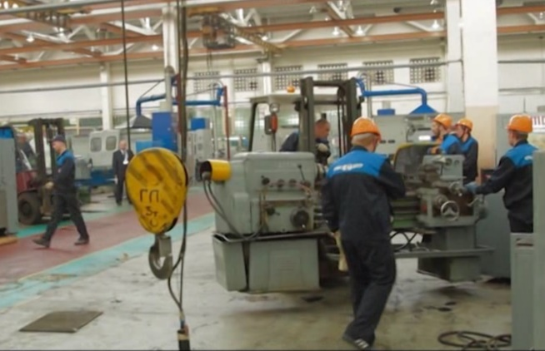
Ключевой фактор успеха ПС Росатома – первые руководители пошли на площадку, к станкам
26-27 апреля 2012 года, ПАО «КМЗ»
Судьбоносный момент для развития ПСР – обучение первых руководителей ГК Росатом (ТОП-30), непосредственно на производственной площадке. Два дня они:
Следовали за каждым движением операторов, делали предложения по улучшениям
Наблюдали работу сложного оборудования, вникая в детали, находили потери
Своими руками совершили «победу» – компактизировали производство
После этого подобные площадочные обучения прошли для руководителей всех дивизионов ГК. С этого момента начал формироваться осознанный Заказчик на лин-преобразования

Slide 15
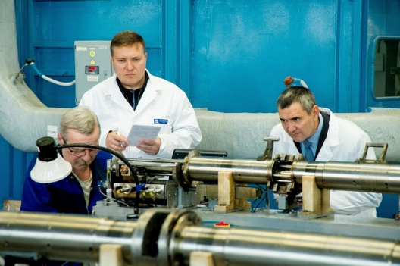
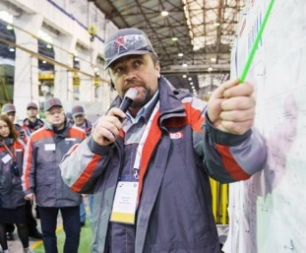
Апробированная модель лидера бережливости
I. Последовательность действий лин-лидера
1
2
3
4
Делаю
сам
Делаем
вместе
Лидер на удалении.
Работают сами
Регулярная работа
с Заказчиком
Авторитет +
доверие
Ваши победы + укрепление навыка
Но! Лидер готов
оперативно подключиться
Непрерывный мониторинг актуальных запросов Заказчика
2. Ключевые навыки лин-лидера
Навык формирования напряженных целей
Навык выявления и быстрого решения проблем
Умение создавать доверительные отношения с коллективом, вовлекая в проведение улучшений

Slide 16
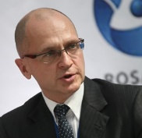
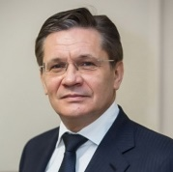
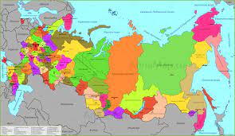
Проект «Эффективный регион».
Выход ПСР на внешний контур
После успешного применения методов ПСР в 2016-2017 годах в медицинских организациях («Бережливая поликлиника»), принято решение распространить опыт на органы государственного управления в регионах на безвозмездной основе. В регионах стартовал проект «Эффективный регион».
Кириенко С.В.,
Председатель
наблюдательного совета Госкорпорации «Росатом»
Лихачев А.Е.,
генеральный директор Госкорпорации «Росатом»
Суть проекта «Эффективный регион»:
Повышение эффективности органов государственного и муниципального управления с применением методов бережливого производства с целью:
сокращения потерь времени и ресурсов при взаимодействии населения с органами власти и организациями различных секторов социальной сферы;
повышения удовлетворенности населения уровнем жизни в регионах,
снижения временных и финансовых затрат на предоставление государственных и муниципальных услуг;
повышения удовлетворенности граждан (налогоплательщиков, социально-незащищенных слоев населения) в сфере взаимодействия с органами власти;
улучшения имиджа органов власти (готовность к использованию прогрессивных технологий, диалог и сотрудничество с жителями региона).

Slide 17
Проект «Эффективный регион» 2017-2021 (5-й год)
1
Проекты
2
Локальные
процессы-образцы
3
Образцы-объекты
(учреждения)
Хронология охвата субъектов РФ:
1
Локальные бережливые проекты в разных сферах
 |  | 2018 | 2019 | 2020 | 2021
1 | Гос. управление (администрация региона) | 563 | 694 | 821 | 1128
2 | Муниципальное управление | 187 | 1176 | 1278 | 1541
3 | Здравоохранение | 715 | 1652 | 557 | 1004
4 | Образование (от детского сада до школы) | 115 | 1164 | 2360 | 1771
5 | Образование (высшее и среднее специальное) | 103 | 263 | 571 | 551
6 | Многофункциональные центры | 35 | 524 | 45 | 73
7 | Службы занятости населения | 40 | 143 | 69 | 55
8 | ЖКХ, обращение с ТКО | 33 | 115 | 119 | 79
9 | Социальная сфера, Культура | 484 | 343 | 388 | 350
10 | Спорт |  | 195 | 95 | 97
11 | Промышленность всех видов | 47 | 143 | 84 | 96
12 | Прочие (транспорт, с/х и др.) | 38 | 199 | 188 | 222
 |  | 2360 | 6611 | 6575 | 6967

Slide 18
Логика создания образцов-объектов на примере пилотного проекта Росатома и Минздрава «Бережливая поликлиника»
30 июня 2019 г. утверждена Минздравом критериальная модель «Новой модели медицинской организации»
Эффективность работы
с ПАЦИЕНТАМИ
(8 критериев)
Эффективность работы
с ПЕРСОНАЛОМ
(7 критериев)
Эффективность работы
СИСТЕМЫ
(7 критериев)
Изменения
в физике
Потоки пациентов
Качество пространства
Доступность медицинской помощи
2 волна
3 волна
Изменения
в сознании
«Инъекция» бережливости пациентам-клиентам
Стандартизация процессов
Качество медицинской помощи
Вовлеченность персонала
2 волна
Переключение персонала при создании локальных образцов отдельных процессов
Управление запасами
Формирование системы управления
Эффективность оборудования
Активизация персонала при создании образцовой системы (всего учреждения)
3-6 месяцев
6-12 месяцев
от 1 года
Старт на тираж
Охват 100 % основных процессов
Уровни развития:
Лидерский уровень
Базовый уровень
Развитый уровень
Аналогичные критериальные модели разрабатываются для объектов-учреждений и в других ФОИВах

Slide 19
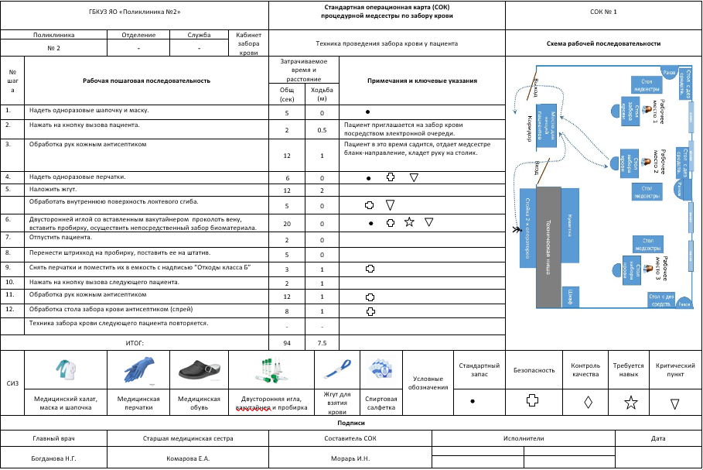
Выход на системный уровень.
Формирование процессной модели типовой поликлиники
Только в такой логике можно добиться полного анализа процессов
и улучшения организации / направления, как «организма в целом»
Мед. организация
Мед. профиль
Мед. процедура
УРОВЕНЬ 0
СТРАНА
УРОВЕНЬ 1
ОРГАНИЗАЦИЯ
Мед. процедура
УРОВЕНЬ 2
СТРУКТУРНЫЕ ПОДРАЗДЕЛЕНИЯ
УРОВЕНЬ 3
ПОДПРОЦЕСС
УРОВЕНЬ 4
РАБОЧИЕ МЕСТА
Аналогичные процессные модели разрабатываются для объектов-учреждений и в других ФОИВах

Slide 20
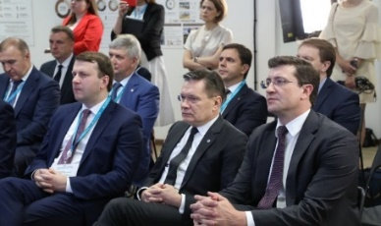
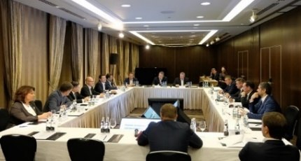
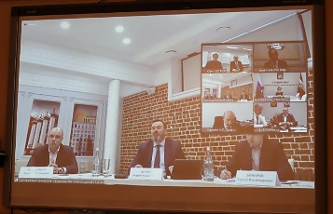










Коммуникации на страновом уровне
Клуб губернаторов бережливых регионов
Рождение концепции Клуба на форуме «Производительность 360»
3 июля 2019 г.
Первое заседание Клуба под руководством С.В. Кириенко
26 декабря 2019 г.
Первое собрание Координационного совета Клуба
23 марта 2021 г.
Ассоциация производственных систем России
Наб. совет ГК «Росатом»
24 июня 2019 г.
Инициатива Росатома по созданию Ассоциации НПС
Образование партнерства «Производственные системы России
на встрече руководителей компаний
30 сентября 2019 г.
Реализация проектов между компаниями-участниками
и заводами-«побратимами»
2019-2021 г.
ГК «Росатом»
ОАО «РЖД»
АО «Вертолеты России»
АО «ОСК»
ГК «Роскосмос»
ПАО «Ростелеком»
АО «ОПК»
ПАО «ОАК»
АО «ОДК»
АО «Концерн «Калашников»

Slide 21



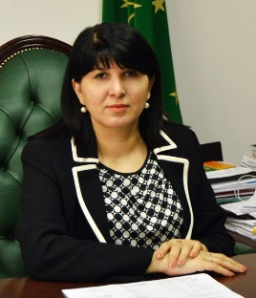
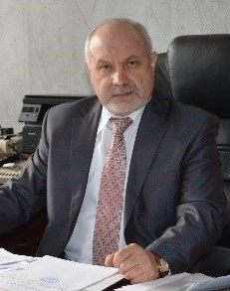
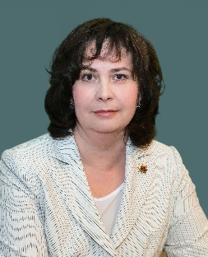
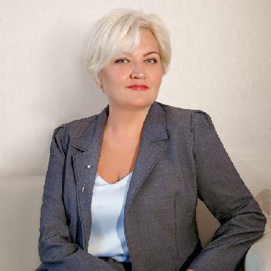
Коммуникации в масштабе Российской Федерации
Ассоциация Бережливых ВУЗов с 28.11.2018 | Лига бережливых колледжей с 28.05.2019 | Клуб директоров бережливых школ и детских садов с 12.09.2019
2021: 15 вузов и 5 кандидатов
2021: 10 ССУЗ и 15 кандидатов
2021: 12 школ и 2 кандидата
Председатель:
Куижева
Саида Казбековна,
ректор Майкопского государственного технологического университета
Председатель:
Зарубин
Сергей Семенович,
директор Белгородского механико-технологического техникума
Председатель:
Мурышкина
Елена Вадимовна,
директор Губернаторского многопрофильного лицея-интерната,
г. Кемерово
Совет региональных органов власти в области образования
C 10.11.2021
Председатель Совета
Балакирева Софья Юрьевна,
министр образования и науки Кузбасса
+ координационный комитет при Клубе Губернаторов бережливых регионов
+ межрегиональный методологический комитет

Slide 22
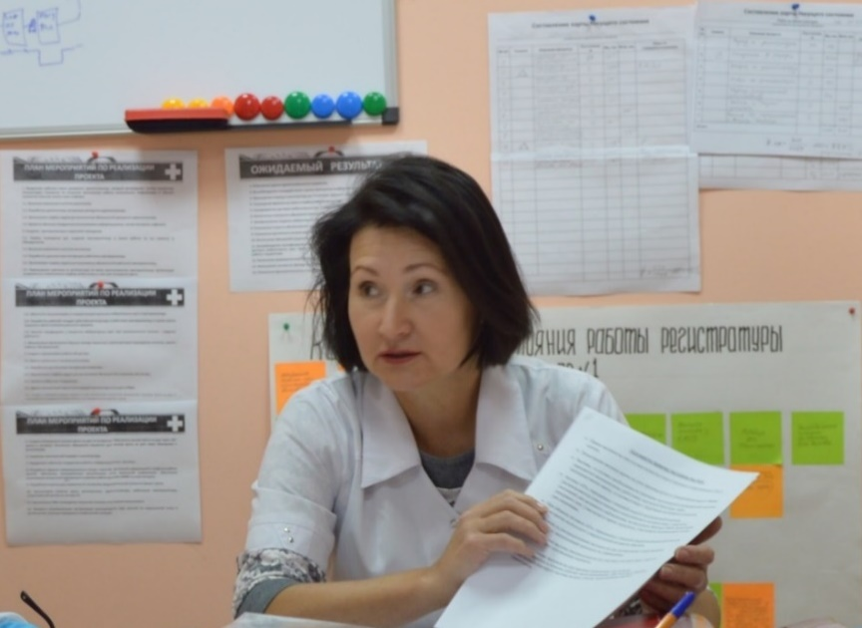
Главный эффект лин-преобразований – изменение людей в лучшую сторону, через улучшение своих процессов!
А вы знаете, за эти 3 месяца
я стала намного лучше!
Главный врач майкопской городской поликлиники № 3, 2017 год.

Slide 23
2-я часть: Текущие задачи и результаты региона.
Регион разрабатывает самостоятельно

